Slide 1
脱炭素化・エネルギー転換に資する我が国技術の国際実証事業／実証設計
／○○○○○○○○○（国 or 地域名）
提案者名： ○○○○○○○○○
フォントの大きさは12～14ポイントとすること
別添1
例：タイ or 台湾等
実証名称を記載（50文字以内）。
作成日：２０○○年○月○日
１．実証研究の概要
共同提案の場合は提案者名を列記。
５．事業規模・実施期間
相手国負担額やその他補助金等も含めた事業全体の総額。
****
事業総額（実証フェーズ）：〇億円
助成対象費用（実証フェーズ）：〇億円（40億円以内）
NEDO負担額：〇億円
助成先負担額：〇億円
その他費用：〇億円
事業期間
実証設計：20〇〇年〇月頃～20○○年○月
実証研究：20〇〇年〇月頃～20○○年○月
「どこで（サイトを記載）」、「どのような技術を実証するのか」「何を達成するのか」を、3～4行で簡潔に記載。
相手国負担額やその他補助金等の金額。特段なければ本項目は削除。
事業総額のうちNEDO事業として申請する費用。
2．対象国・地域
***
対象国または地域名のみ記載。（例：タイ or 台湾等）
3．技術の概要
******
20○○FY | 20○○FY | 20○○FY | 20○○FY
実証設計
事業化評価
線表に大まかなスケジュールを記載。
技術の概要について、専門用語をなるべく使わず、図を使用する等、できる限り平易な内容で記載。
コアとなる技術が一目で分かるよう、工夫をして記載。
下記事項については、必ず記載。
> 事業で実施する技術の概要、実証要素、実証の必要性
> 対象技術で達成できる温室効果ガス削減効果の試算
（単位は ［t-CO₂/年］ 、定量的に記載）
実証研究
６．想定する実証研究実施体制
希望する方を選択。
認識のみ
Or
合意文書
日本
相手国
NEDO
政府機関等
実証技術システムの想定図
助成
協力、支援
４．○事業のPRポイント／意義 ●検討課題
○*****
●*****
助成先企業
契約文書
冒頭「○」に事業のPRポイント、「●」に検討課題を専門用語をなるべく用いず、平易な内容で簡潔に記載。
相手国企業

Slide 2
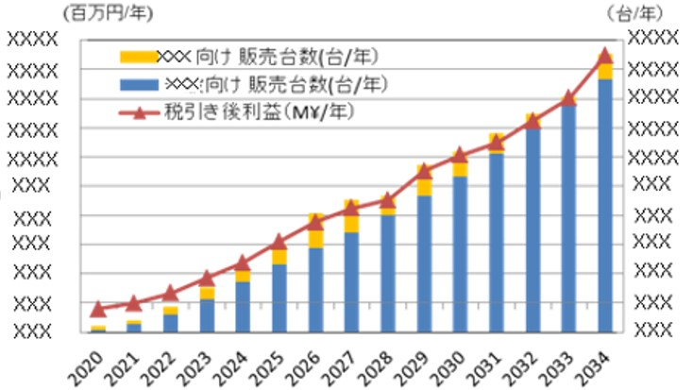
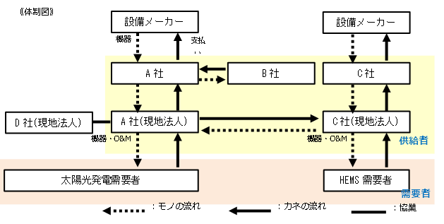
7．想定される市場規模、成果（具体的目標）
9．実証後のビジネス戦略
実証から実証後の普及段階にかけての想定市場規模、売上見通し及び原油削減効果を記載。
上表は必須記載の2030年と2040年の単年数字を記載。また、可能であればグラフで実証後のビジネス計画期間内における売上見通しを記載。グラフは、初年度及び期間については事業別に異なることは可。2030年時点で普及開始していない場合は、販売ゼロとして記載。
数字単位については基本金額とするも、事業内容に応じて代替指標でも可。
原油削減効果は当該実証機器・システム自体に由来する原油削減効果を記載。
複数の事業が組み合わさる場合、個別事業毎に数字を記載。
○○システムと○○を用い、○○市場へ参入。
想定市場規模と累積売上（表例）
市場分析 | 目指す将来性ある市場の定義 市場での自社の立ち位置の特定 公共性が特に強い場合 などは、個別事情記述
競合分析 | 競合企業・技術の分析に基づく自社の持つ強みの明確化 競合技術に対する対応策
リスク管理 | 事業の収益・採算に影響を及ぼす主要リスクの抽出 主要リスクに対する具体的な対策
実行計画 | 関係機関（国・州政府等）・協業先などとの調整、合意 現地体制（人・組織）の構築を含む新製品導入計画
セグメン
テーション
ターゲティング
ポジショニング
 |  | 2030年 | 2040年
○○ システム | 市場規模(百万円) | X,XXX | Y,YYY
 | 売上(百万円) | XX | YYY
 | 累積売上(百万円) | XXX | Y,YYY
 | 累積売上(ｼｽﾃﾑ) | XX,XXX | YYY,YYY
○○機器 | 市場規模(百万円) | XXX,XXX | YYY,YYY
 | 売上(百万円) | XX | YY
 | 累計売上(百万円) | X,XXX | Y,YYY
原油削減効果 | (万kL/yr) | XX.X | YY.Y
売上見通し（図例）
「市場分析」、「競合分析」、「リスク管理」、「実行計画」の4項目が基本。これらを総括する記載を冒頭に追記することも可。
10．実証後の具体的なビジネス体制
普及段階における事業体制図を記載。
複数の事業が組み合わさる場合、コア事業とコア以外の事業コンポーネントを特定し、ステークホルダー毎（運営会社、EPCコントラクター、メーカー、O&M会社等）の役割分担を明確に記載。
8．実証の必要性及び意義
【国の関与の必要性】
【相手国における制度構築への貢献】
《体制図》
コア事業コンポーネント：HEMS事業
副事業コンポーネント：太陽光発電事業
実証の必要性及び意義について、「国の関与の必要性」や「相手国における制度構築への貢献」等を踏まえて記載。

